Slide 1


Persistência local
de dados
Danilo Perez
Full Stack Developer
perez-danilo
Fala devs

Slide 2
Objetivo Geral
Objetivo deste é conhecer formas gravar dados na memória do dispositivo. Será abordado formas de gravar de forma chave e valor fazendo uso do shared_preferences.
Passando para utilização do Hive que proporciona além de gravar chave valor, podermos gravar objetos complexos.
Finalizando passaremos pelo SQLite que é a gravação de dados fazendo uso de linguagem SQL.

Slide 3
Percurso
Etapa 1
Armazenando de dados com shared_preferences
Etapa 2
Armazenando dados com banco de dados Hive
Etapa 3
Armazenando dados com banco de dados SQLite

Slide 4

Etapa 1
Flutter
// Armazenando de dados com shared_preferences

Slide 5
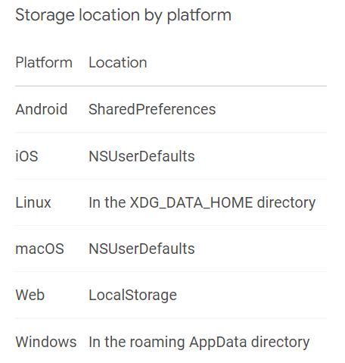
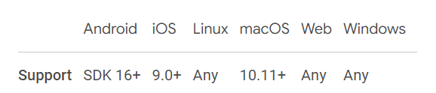
Shared Preferences
O recurso SharedPreferences é usado para armazenar dados no formato chave-valor.

Slide 6
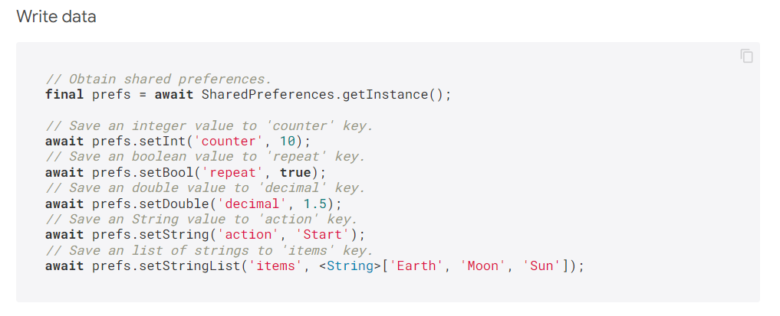
Shared Preferences

Slide 7
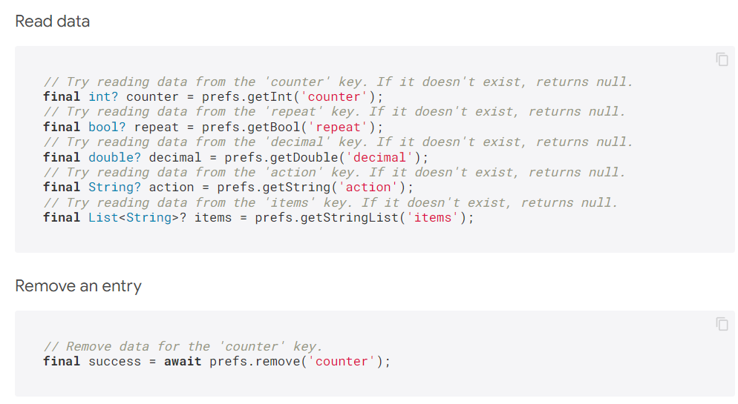
Shared Preferences

Slide 8
Percurso
Etapa 1
Armazenando de dados com shared_preferences
Etapa 2
Armazenando dados com banco de dados Hive
Etapa 3
Armazenando dados com banco de dados SQLite

Slide 9
Etapa 2
Flutter
// Armazenando dados com banco de dados Hive

Slide 10
Hive
O Hive é um banco de dados NoSQL rápido e leve, para aplicativos flutter e dart.
O Hive é realmente útil se você precisar de um banco de dados de chave-valor realmente simples de usar.
É um banco de dados offline (armazenar dados em dispositivos locais).

Slide 11
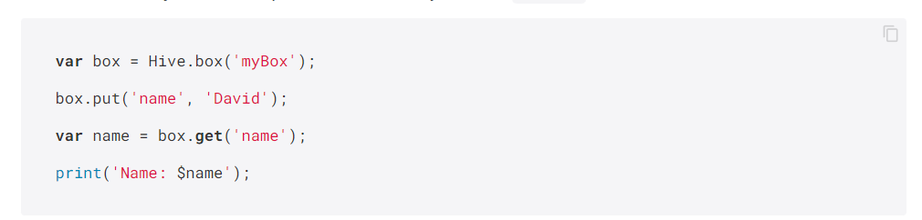
Hive

Slide 12
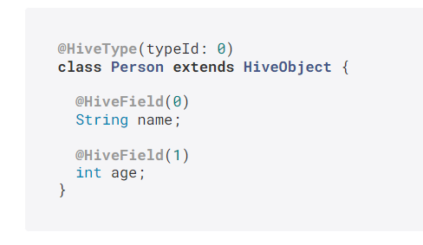
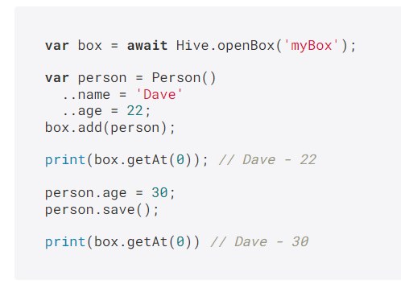
Hive

Slide 13
Percurso
Etapa 1
Armazenando de dados com shared_preferences
Etapa 2
Armazenando dados com banco de dados Hive
Etapa 3
Armazenando dados com banco de dados SQLite

Slide 14
Etapa 3
Flutter
// Armazenando dados com banco de dados SQLite

Slide 15
SQLite
O SQLite com certeza é um dos bancos locais mais populares do mercado
Além disso o uso do SQLite no Flutter é relativamente simples e nativamente ele já nos provê diversos recursos como proteção contra SQL Injection e até mesmo a dispensa na escrita de código SQL.

Slide 16
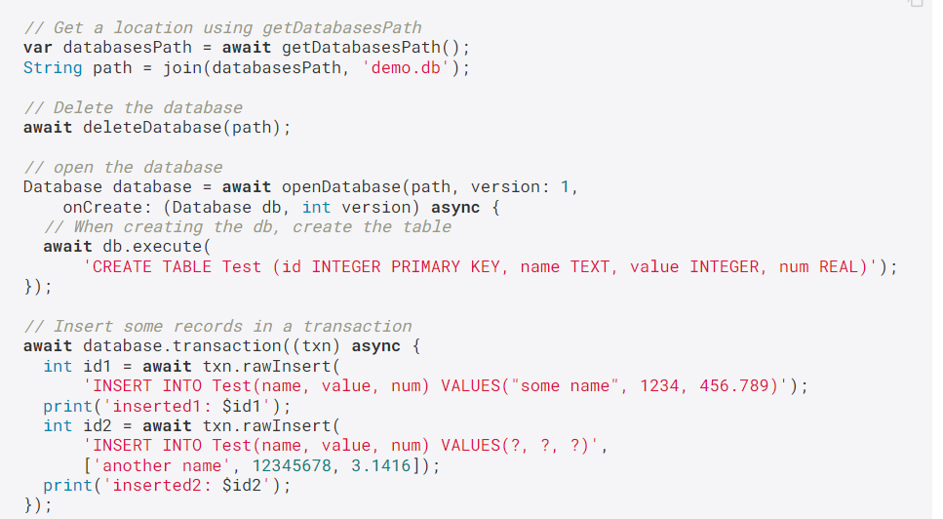
SQLite

Slide 17
Links Úteis
digitalinnovationone/dio-flutter (github.com)
hive | Dart Package (pub.dev)
shared_preferences | Flutter Package (pub.dev)
sqlite | Dart Package (pub.dev)

Slide 18
Para saber mais
Artigos e cursos da DIO
“Fala Devs” youtube

Slide 19

Dúvidas?
> Fórum/Artigos
> Comunidade Online (Discord)

Slide 20
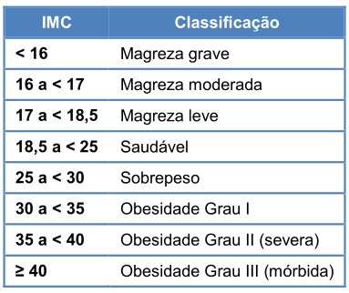
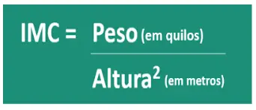
Desafio - IMC
Criar classe IMC (Peso / Altura)
Altura ler em tela de Configurações
Ler dados no app
Calcular IMC
Gravar dados no Hive ou SQLite
Exibir em uma lista

